Slide 1



RESTO
MATIC
Group Q17:
Althaf Nafi Anwar - 2106634881
Seno Pamungkas Rahman - 2106731586
Zalfy Putra Rezky - 2106731453

Slide 2

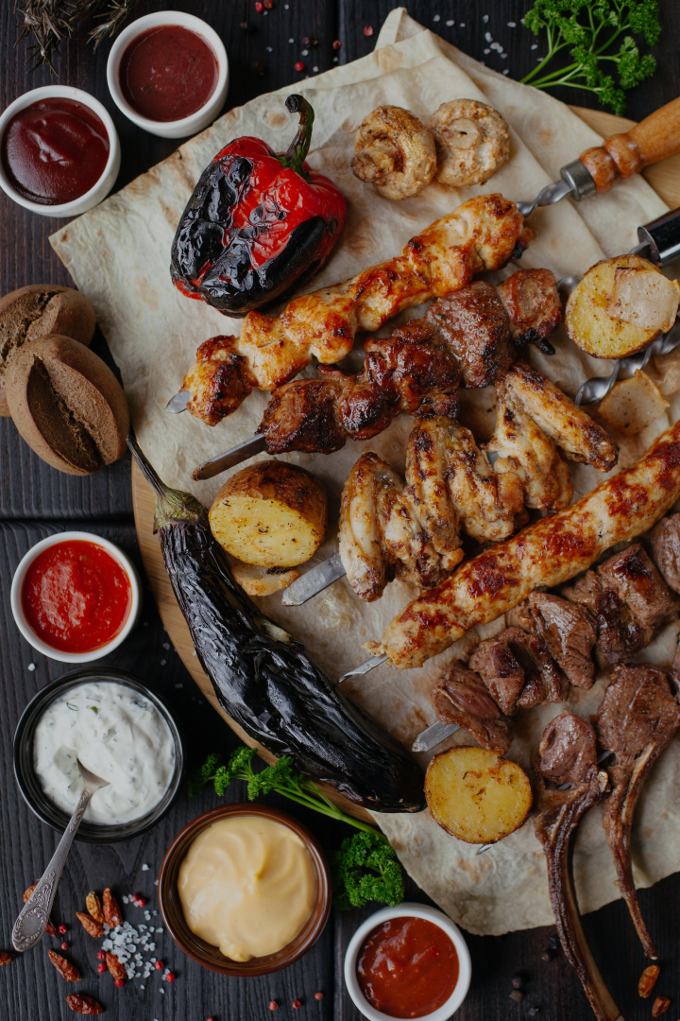
Apa itu RestoMatic?
RestoMatic adalah platform web yang bertujuan untuk memudahkan pelanggan dalam memesan makanan dan minuman dari sebuah restoran. Platform ini memiliki tampilan yang user-friendly dan menggunakan database untuk menyimpan data dari user, restoran, menu, order, rating, dan review.

Slide 3
Apa saja fiturnya?
Menyimpan data user setelah melakukan register dan bisa login kembali.
Menampilkan data user termasuk saldo dan bisa melakukan topup.
User dapat menavigasi berbagai restoran beserta menu nya dan dapat memasukkan tiap menu ke order (atau cart).
User dapat melakukan pencarian terhadap restoran atau menu tertentu, serta dapat melakukan filter berdasarkan rating.
Menampilkan tiap menu beserta jumlahnya pada order dan juga saldo user, jika kurang dari total harga, user perlu melakukan topup.
Setelah selesai melakukan pembayaran, user dapat menulis rating dan review untuk restoran tertentu.

Slide 4










Tools
Language, framework, dan tools lainnya untuk mengembangkan frontend dan backend.

Slide 5

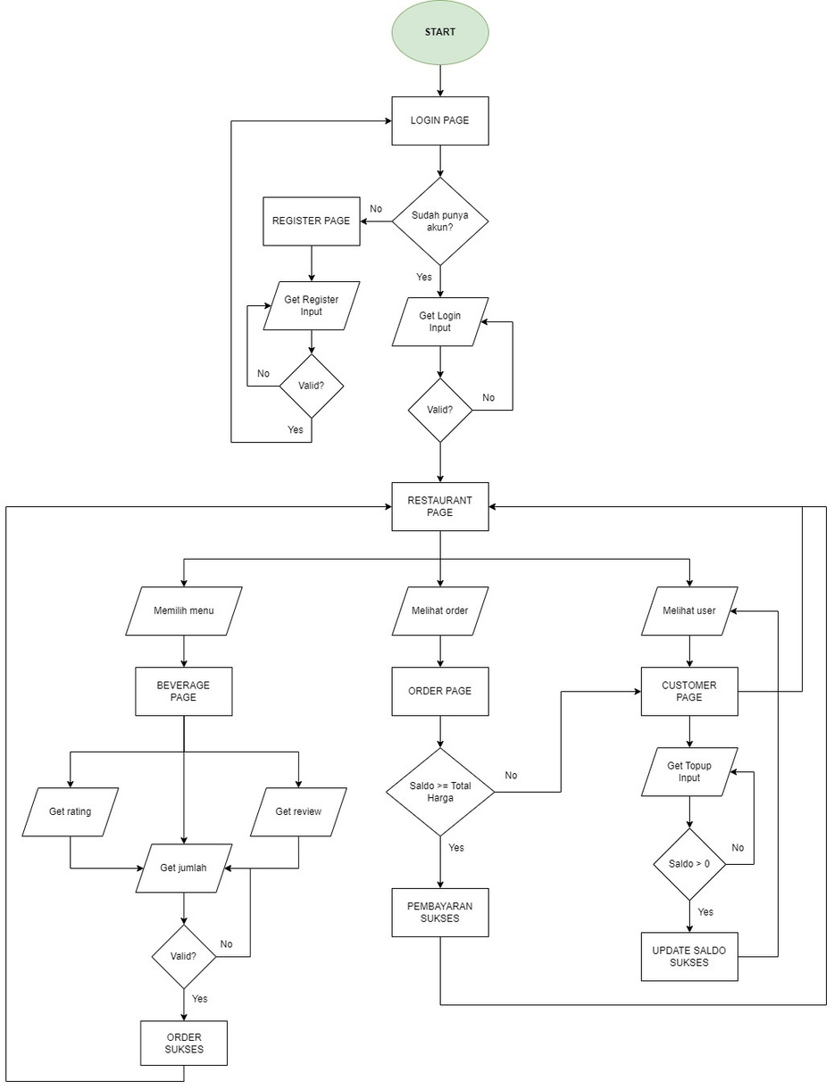

Flowchart

Slide 6
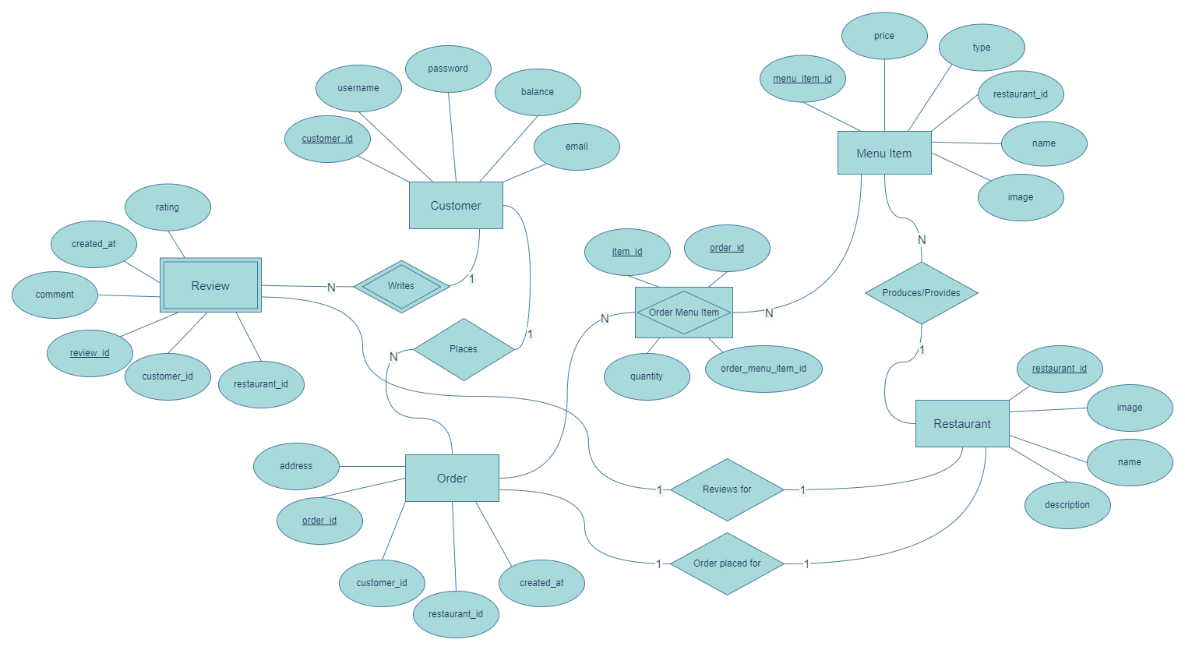
Entity Relationship Diagram

Slide 7
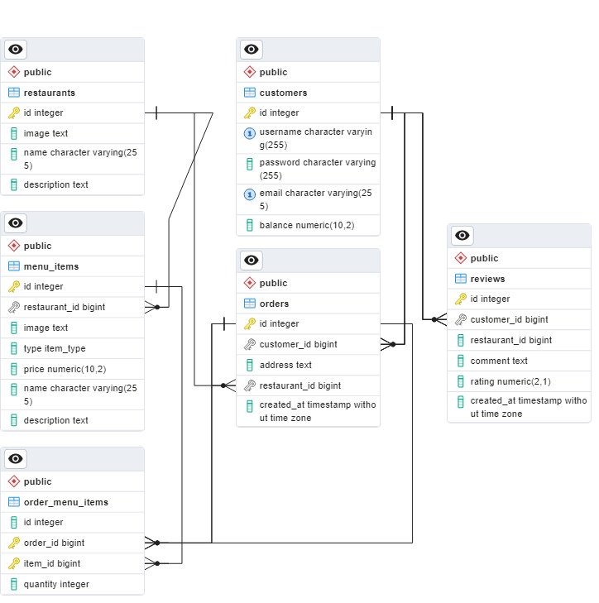
UML Diagram

Slide 8
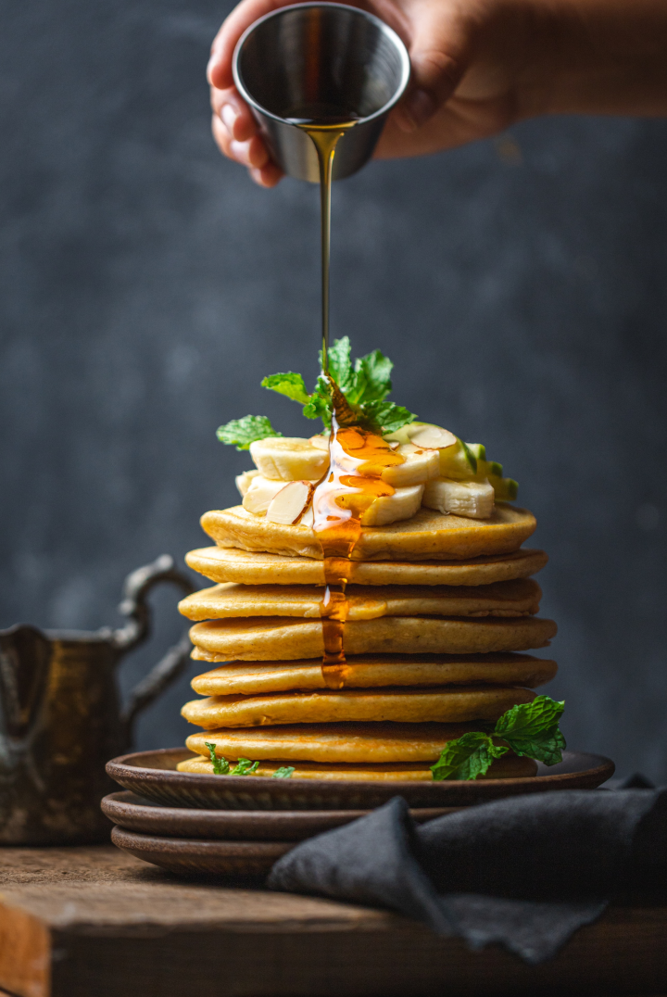
Halaman Website
Beserta penjelasannya

Slide 9
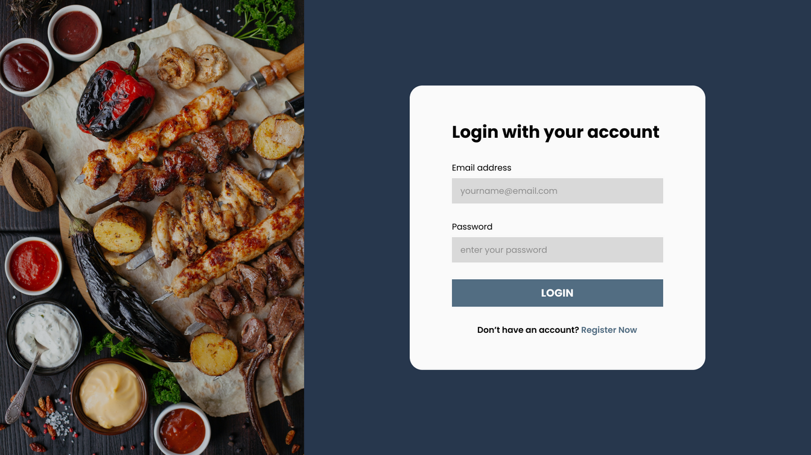

LOGIN
Halaman untuk melakukan login agar user dapat mengakses website

Slide 10


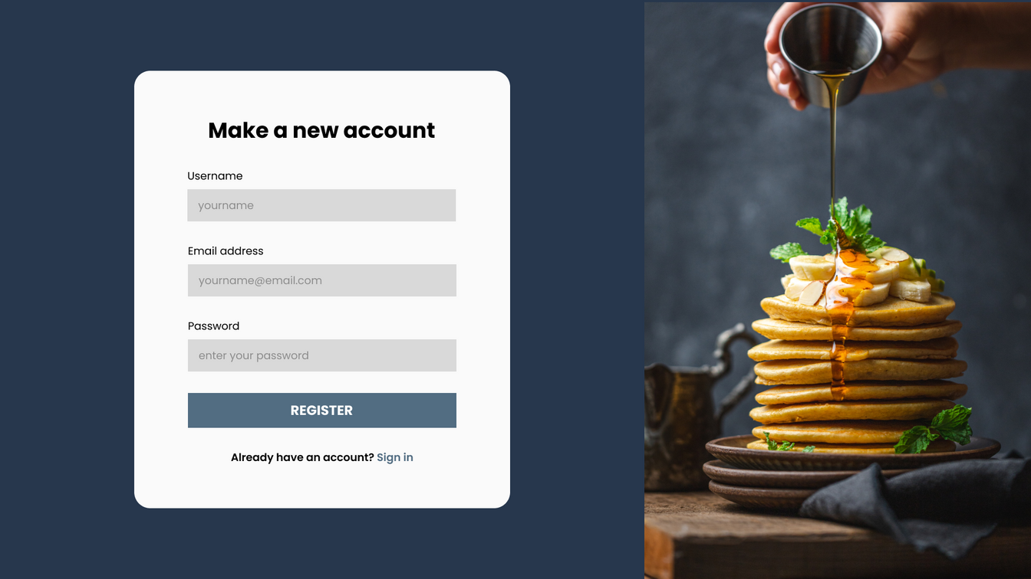

REGISTER
Halaman untuk melakukan registrasi akun agar user dapat mengakses website

Slide 11
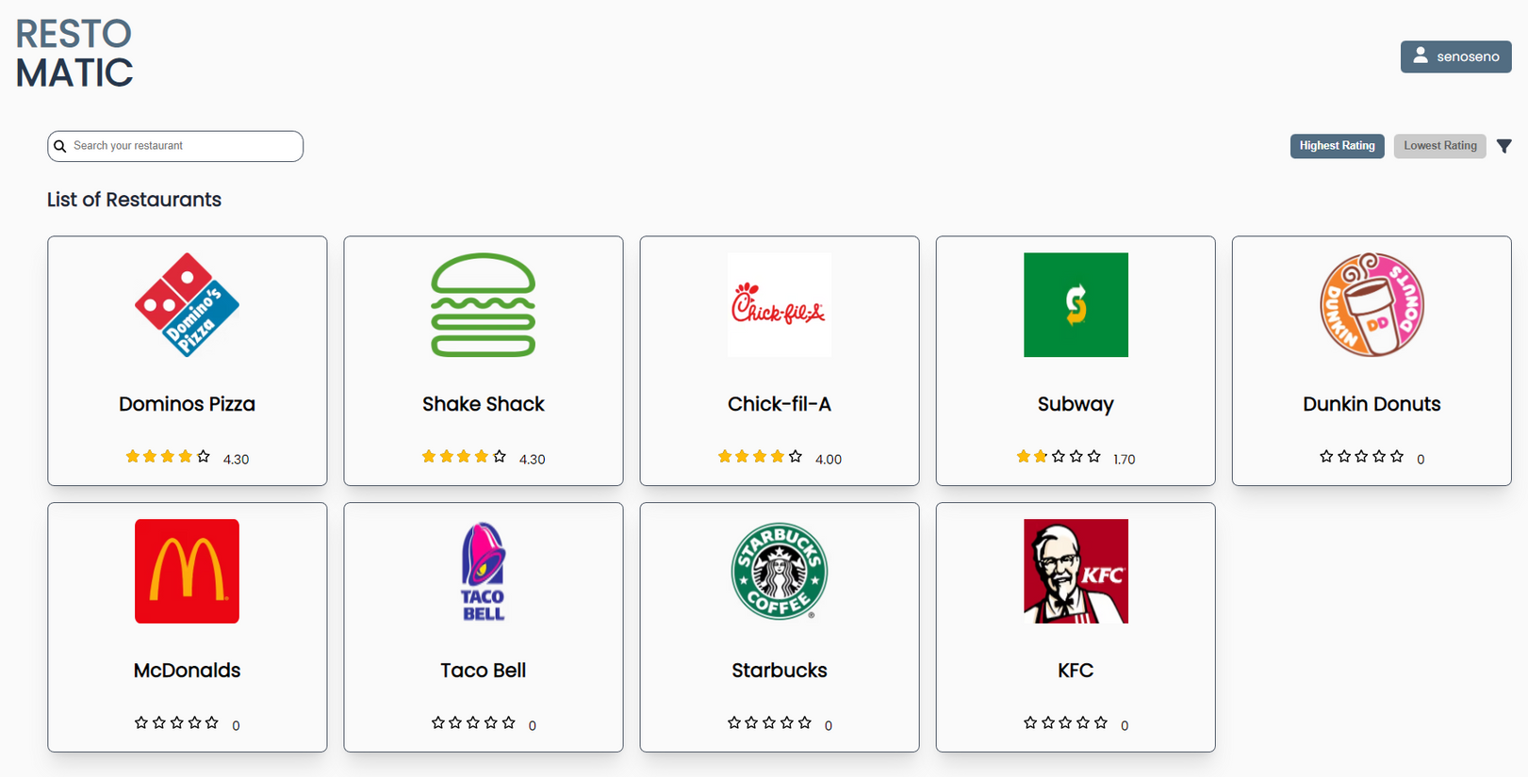
HOME PAGE
Halaman untuk menavigasi berbagai restoran yang tersedia.

Slide 12
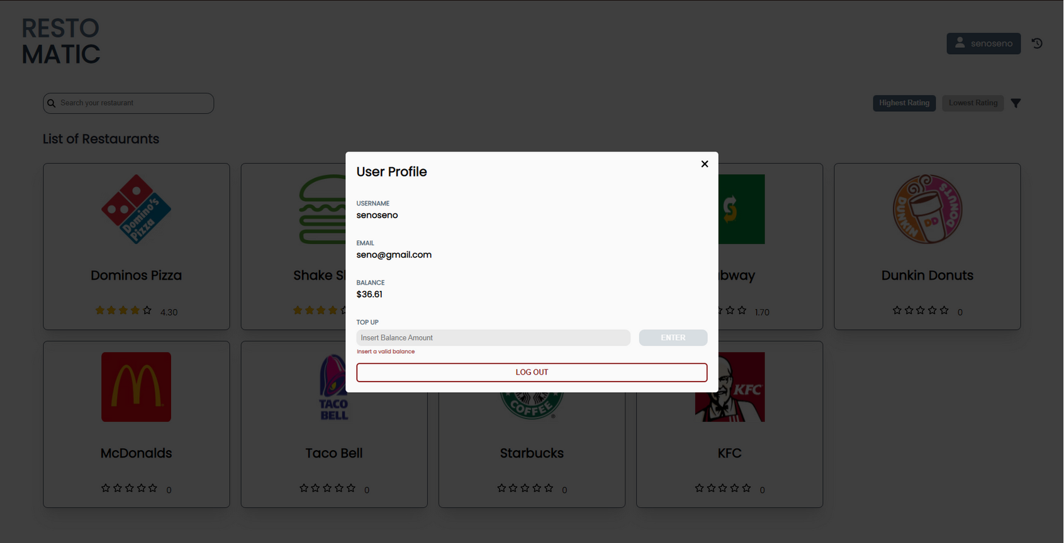
Halaman Utama (Profile)
Halaman untuk melihat informasi tentang pelanggan

Slide 13
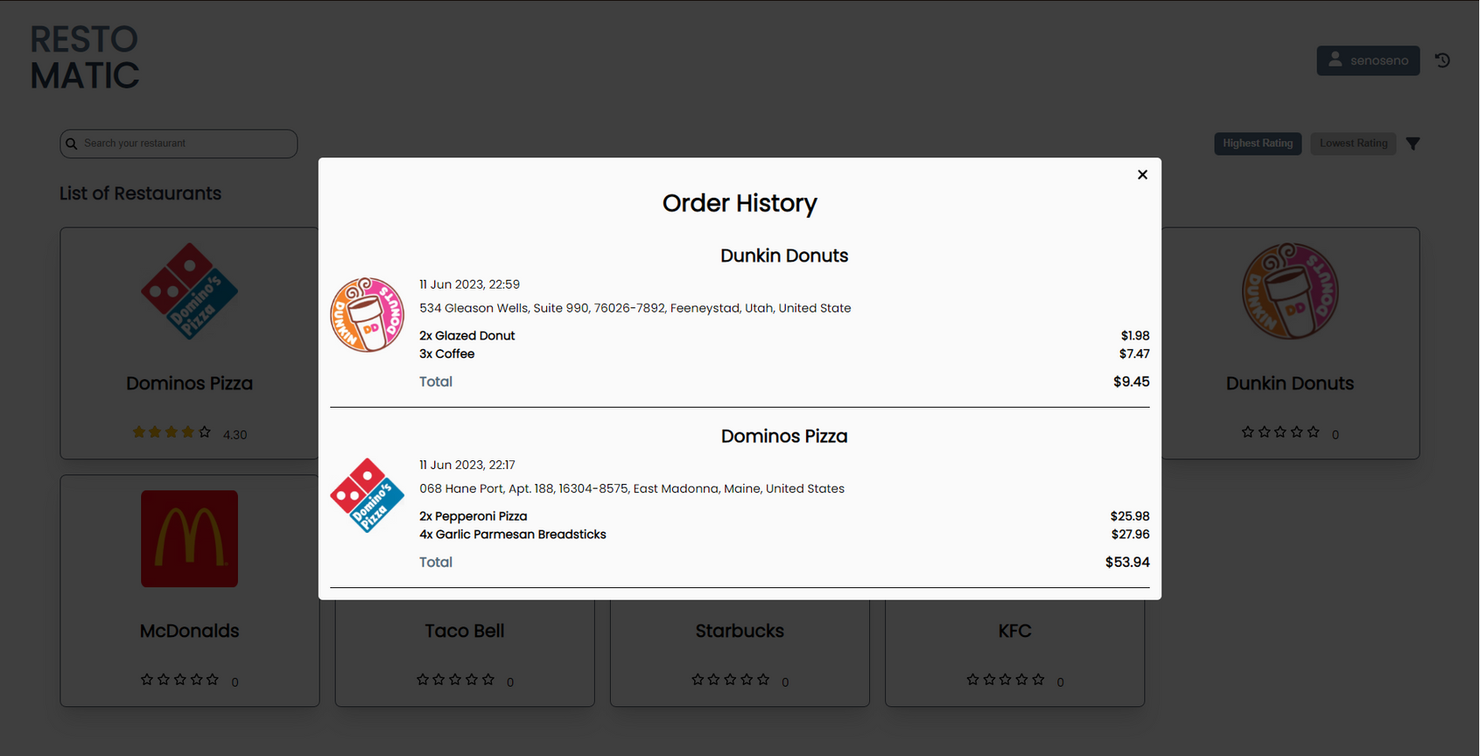
Halaman Utama (Order History)
Halaman untuk melihat riwayat pesanan pelanggan

Slide 14
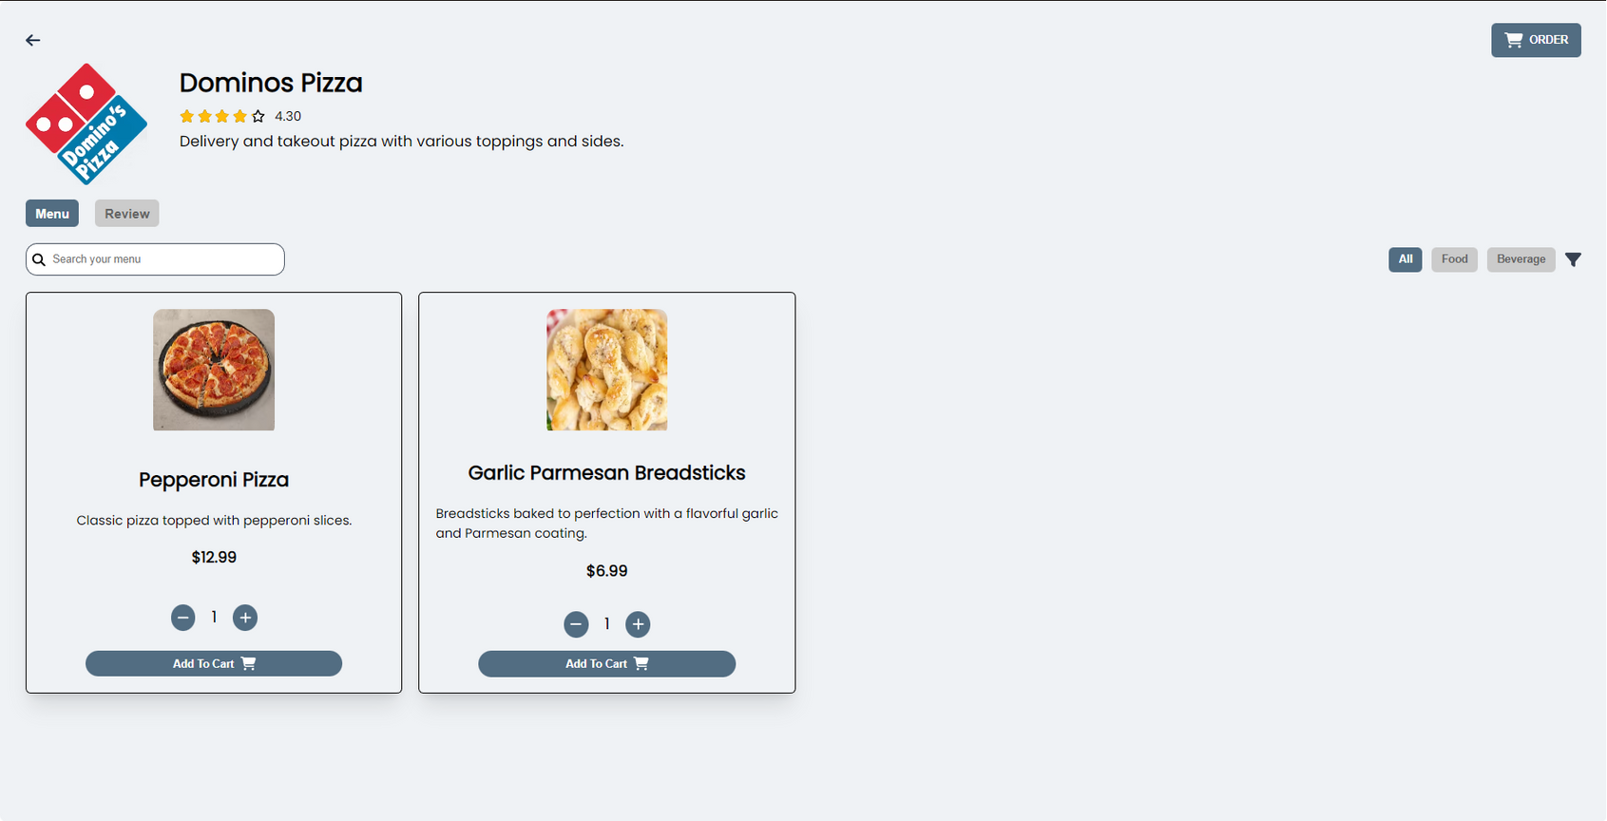
Halaman Restaurant (Menu)
Halaman untuk melihat jenis-jenis menu dan untuk melakukan pesanan

Slide 15
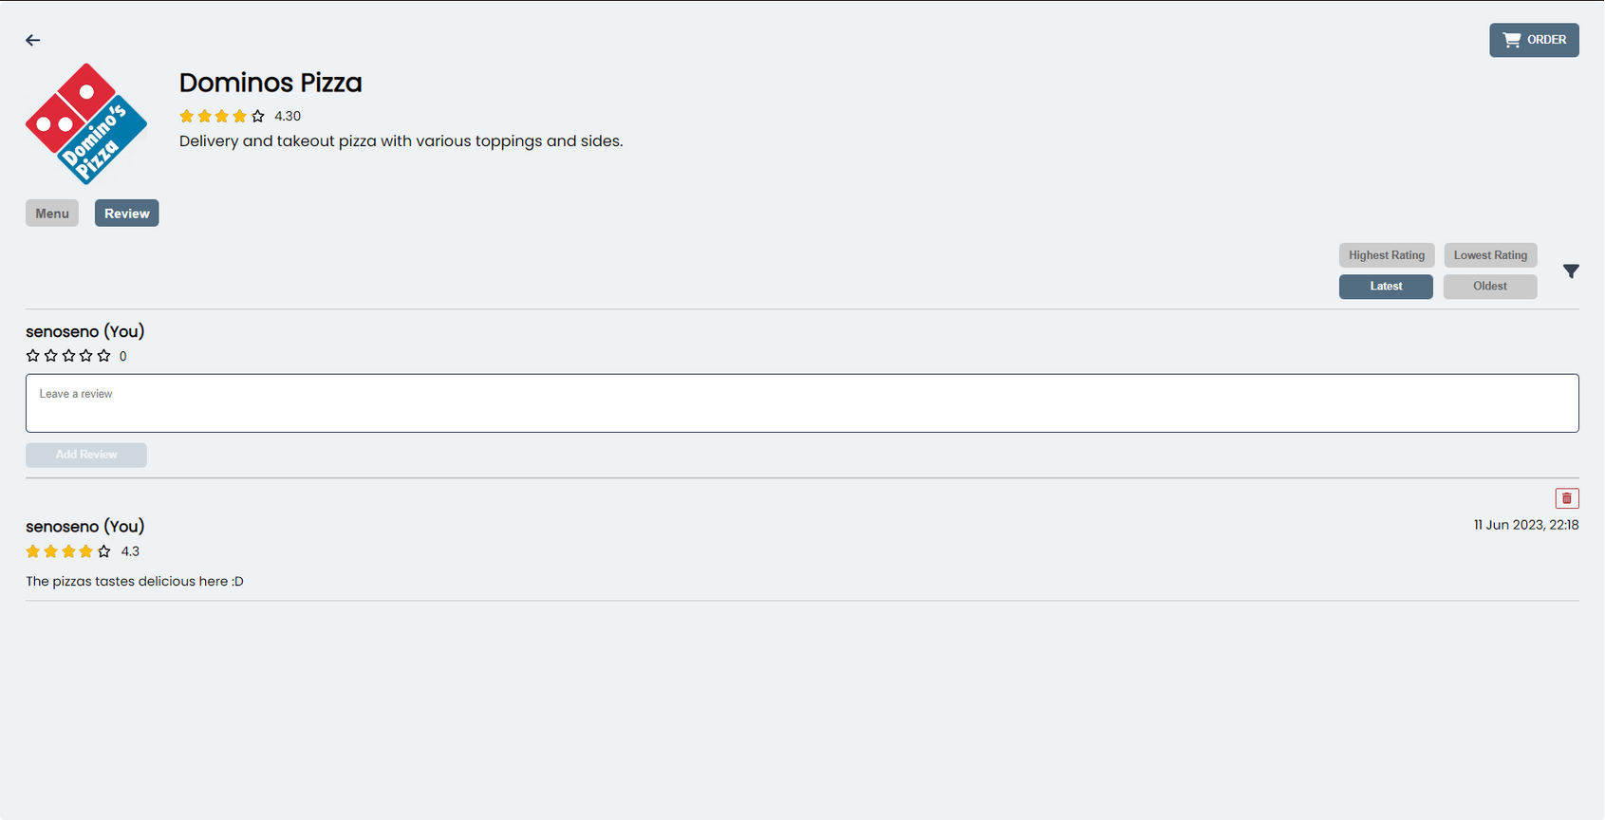
Halaman Restaurant (Review)
Halaman untuk melihat review tentang restorannya

Slide 16
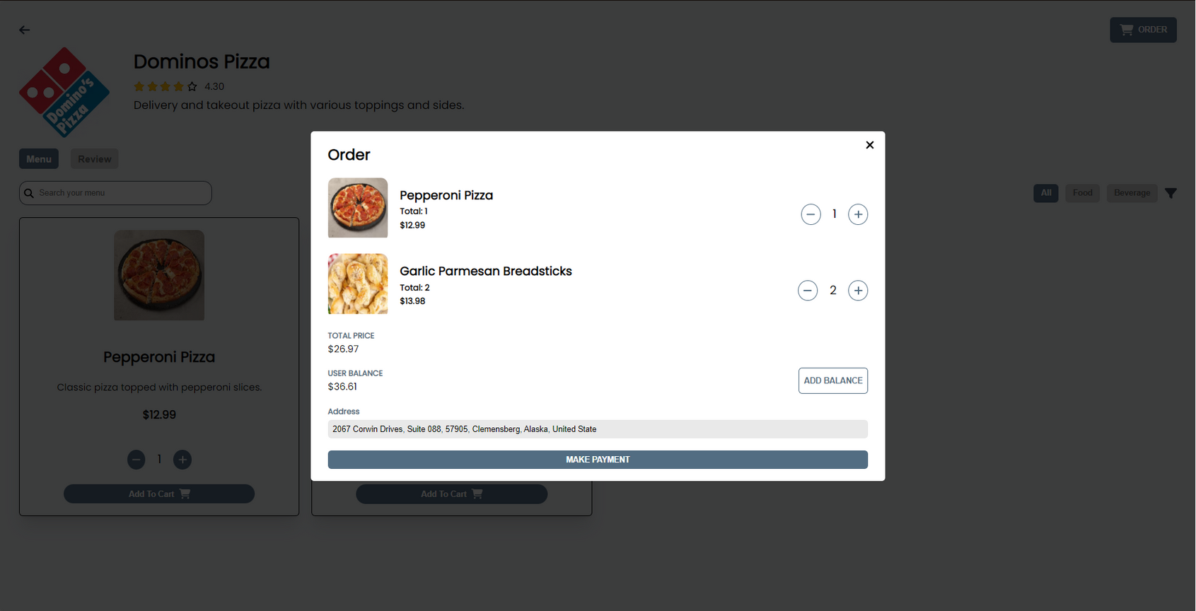
Halaman Restaurant (Order)
Halaman untuk melakukan modifikasi pada pesanan dan melakukan pembayaran pada pesanan

Slide 17
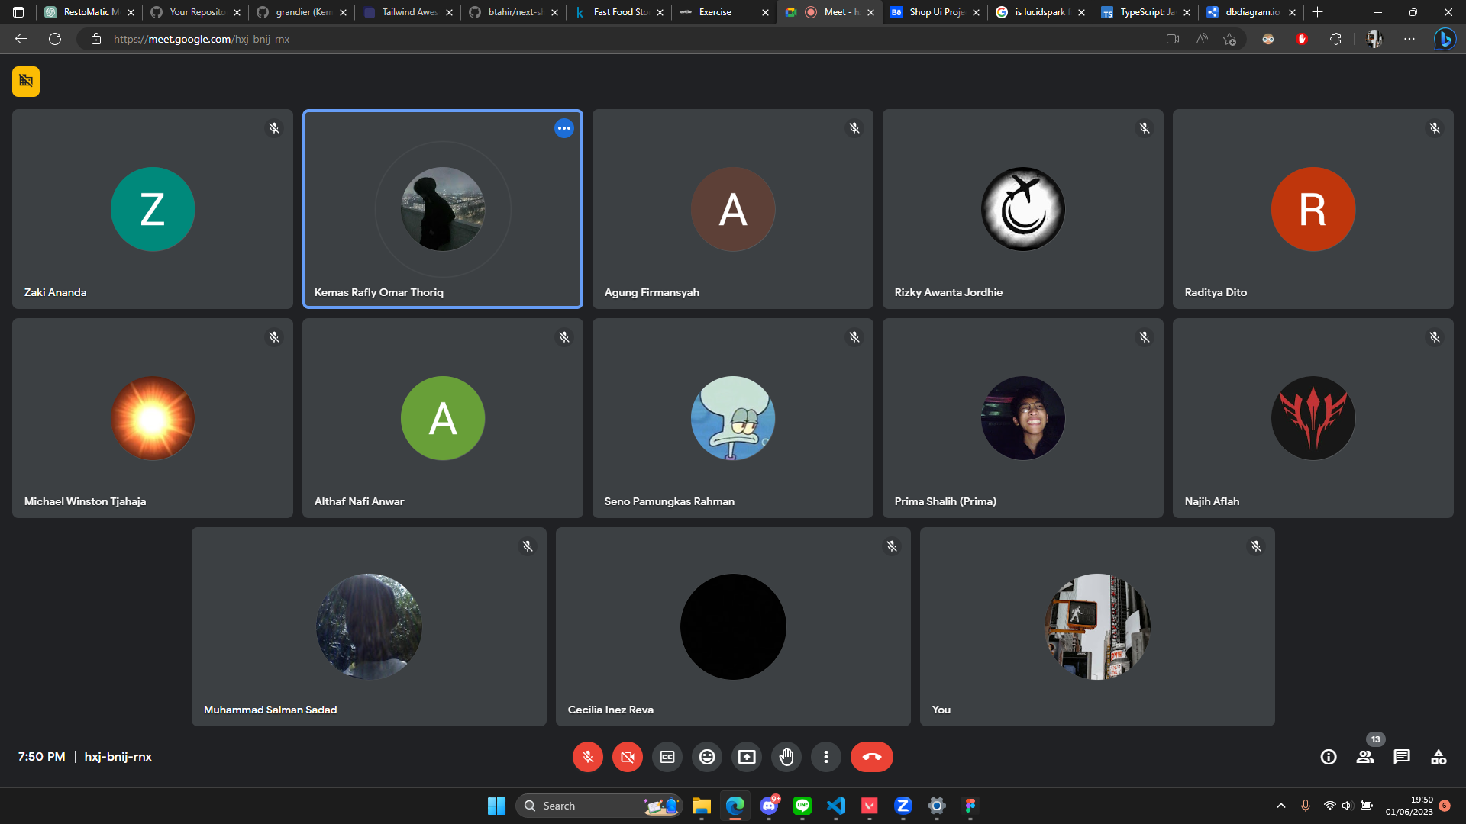
Dokumentasi (Progress)

Slide 18
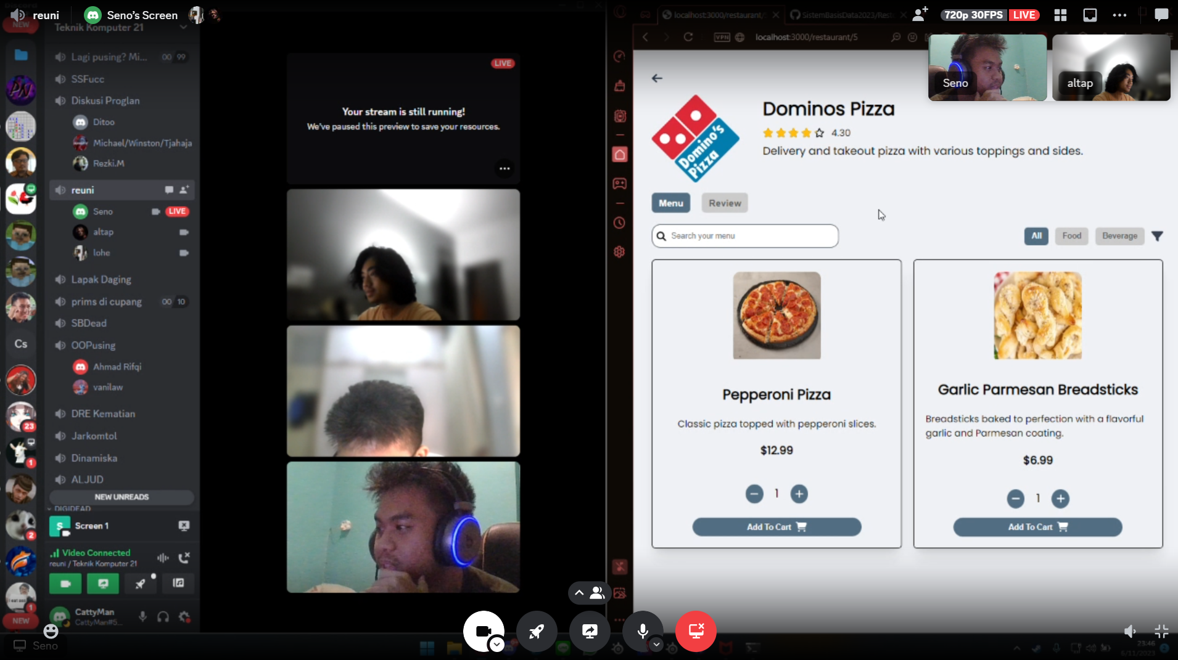
Dokumentasi

Slide 19
THANK
YOU

